Slide 1
编程实训
人工智能学院

Slide 2

CSP简介

Slide 3
CSP简介
1．认证概况
认证名称：计算机软件能力考试认证，简称软件能力认证。
认证定义：软件能力包括软件的开发、测试、部署和运行维护能力等。本认证目前主要对软件开发能力，即使用计算机通过编程语言和算法，编制成能在计算机上稳定运行的软件模块的能力进行考察和认证。

Slide 4
CSP简介
1．认证概况
认证对象：高等院校的在校生、从事或将要从事IT领域技术与技术管理人员均可申请参与认证。
认证方法：认证考试全部采用上机编程方式，编程语言允许使用C/C++或Java。考核为黑盒测试，以通过测试用例判断程序是否能够输出正确结果来进行评分。考试时间为240分钟。
认证时间：每年举行若干次。

Slide 5
CSP简介
2．认证知识要求
考试内容主要覆盖大学计算机专业所学习的程序设计、数据结构以及算法，以及相关的数学基础知识。包括但不限于：
(1)程序设计基础：逻辑与数学运算，分支循环，过程调用(递归)，字符串操作，文件操作等。
(2)数据结构：线性表（数组、队列、栈、链表）、树（堆、排序二叉树）、哈希表、集合与映射、图。

Slide 6
CSP简介
2．认证知识要求
(3)算法与算法设计策略：排序与查找，枚举，贪心策略，分治策略，递推与递归，动态规划，搜索，图论算法，计算几何，字符串算法、线段树、随机算法，近似算法等。

Slide 7
CSP简介
3．认证标准
计算机软件能力认证以被测试者熟练掌握程序设计、数据结构以及算法，通过一定范围内自选的通用编程语言，在指定时间空间内，熟练、准确地完成对给定问题的编程和调试为认证标准。编程语言允许使用C/C++、Java或Python。所编程序的正确性由计算机系统根据事先给定的数据进行测试，通过者得分，否则不得分。中国计算机学会将对每一名参加认证并有成绩者发放认证成绩单（成绩单中标注所使用编程语言及成绩分析）。

Slide 8
CSP简介
3．认证标准
测试的问题覆盖大学计算机专业所学习的程序设计、数据结构以及算法，以及相关的数学基础知识，并关注编程技巧的使用、性能的优化，以及异常情况的正常处理。

Slide 9
第31次CSP认证题目（2023年9月）
第一题 坐标变换（其一）
第二题 坐标变换（其二）
第三题 梯度求解
第四题 阴阳龙
第五题 阻击

Slide 10
良好的编程习惯
程序排版
程序变量的命名
小步快跑编写程序
简单清晰的原则（逻辑，结构）

Slide 11
1-1 ：程序块要采用缩进风格编写，缩进的空格数为4个。
说明：对于由开发工具自动生成的代码可以有不一致。
1-2 ：相对独立的程序块之间、变量说明之后必须加空行。
示例：如下例子不符合规范。
if (!valid_ni(ni))
{
... // program code
}
repssn_ind = ssn_data[index].repssn_index;
repssn_ni = ssn_data[index].ni;
应如下书写
if (!valid_ni(ni))
{
... // program code
}
repssn_ind = ssn_data[index].repssn_index;
repssn_ni = ssn_data[index].ni;

Slide 12
1-6 ：不允许把多个短语句写在一行中，即一行只写一条语句。
示例：如下例子不符合规范。
rect.length = 0; rect.width = 0;
应如下书写
rect.length = 0;
rect.width = 0;
1-7 ：if、for 、do、while 、case、switch 、default等语句自占一行，且if、for 、
do、while 等语句的执行语句部分无论多少都要加括号{}。
示例：如下例子不符合规范。
if (pUserCR == NULL) return;
应如下书写：
if (pUserCR == NULL)
{
return;
}

Slide 13
1-10：程序块的分界符（如C/C++ 语言的大括号‘{’和‘} ’）应各独占一行并且位于同一列，同时与引用它们的语句左对齐。在函数体的开始、类的定义、结构的定义、枚举的定义以及if、for 、do、while 、switch、case语句中的程序都要采用如上的缩进方式。
示例：
for (...)
{
... // program code
}
if (...)
{
... // program code
}
void example_fun( void )
{
... // program code
}

Slide 14
1-11：在两个以上的关键字、变量、常量进行对等操作时，它们之间的操作符之前、之后或者前后要加空格；进行非对等操作时，如果是关系密切的立即操作符（如－> ），后不应加空格。
示例：
(1) 逗号、分号只在后面加空格。
int a, b, c;
(2) 比较操作符, 赋值操作符"=" 、"+=" ，算术操作符"+" 、"%"，逻辑操作符"&&"、"&" ，位域操作符"<<"、"^" 等双目操作符的前后加空格。
if (current_time >= MAX_TIME_VALUE)
a = b + c;
a *= 2;
a = b ^ 2;
(3)"!"、"~"、"++"、"--"、"&"（地址运算符）等单目操作符前后不加空格。
*p = 'a'; // 内容操作"*" 与内容之间
flag = !isEmpty; // 非操作"!" 与内容之间
p = &mem; // 地址操作"&" 与内容之间
i++; //"++","--"与内容之间
(4)"->"、"."前后不加空格。
p->id = pid; // "->"指针前后不加空格
(5) if、for 、while 、switch 等与后面的括号间应加空格，使 if等关键字更为突出、明显。
if (a >= b && c > d)

Slide 15
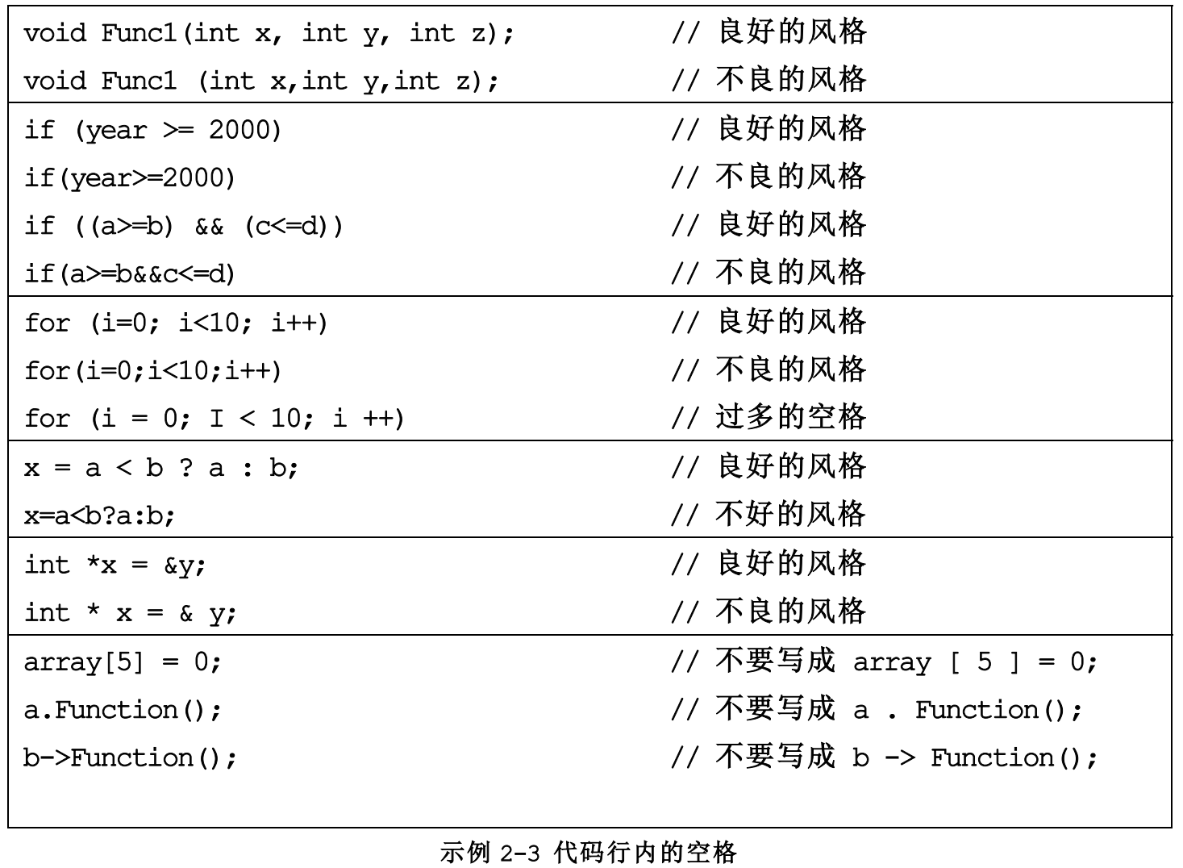

Slide 16
¹2-13 ：将注释与其上面的代码用空行隔开
示例：如下例子，显得代码过于紧凑。
/* code one comments */
program code one
/* code two comments */
program code two
应如下书写
/* code one comments */
program code one
/* code two comments */
program code two

Slide 17
¹3-1 ：标识符的命名要清晰、明了，有明确含义，同时使用完整的单词或大家基本可以理解的缩写，避免使人产生误解
说明：较短的单词可通过去掉“元音”形成缩写；较长的单词可取单词的头几个字母形成缩写；一些单词有大家公认的缩写。
示例：如下单词的缩写能够被大家基本认可。
temp 可缩写为 tmp ;
flag 可缩写为 flg ;
statistic 可缩写为 stat ;
increment 可缩写为 inc ;
message 可缩写为 msg ;

Slide 18
½3-3 ：用正确的反义词组命名具有互斥意义的变量或相反动作的函数等
说明：下面是一些在软件中常用的反义词组。
add / remove begin / end create / destroy
insert / delete first / last g et / release
increment / decrement put / get
add / delete lock / unlock open / close
min / max old / new start / stop
next / previous source / target show / hide
send / receive source / destination
cut / paste up / down
示例：
int min_sum;
int max_sum;
int add_user( BYTE *user_name );
int delete_user( BYTE *user_name );

Slide 19
¹3-4 ：对于变量命名，禁止取单个字符（如i 、j 、k... ），建议除了要有具体含义外，还能表明其变量类型、数据类型等，但i 、j 、k 作局部循环变量是允许的
说明：变量，尤其是局部变量，如果用单个字符表示，很容易敲错（如i写成j），而编译时又检查不出来，有可能为了这个小小的错误而花费大量的查错时间。
示例：下面所示的局部变量名的定义方法可以借鉴。
int liv_Width
其变量名解释如下：
l 局部变量（Local） （其它：g 全局变量（Global）...） i 数据类型（Interger） v 变量（Variable） （其它：c 常量（Const）...）
Width 变量含义
这样可以防止局部变量与全局变量重名。

Slide 20
½4-1 ：源程序中关系较为紧密的代码应尽可能相邻
说明：便于程序阅读和查找。
示例：以下代码布局不太合理。
rect.length = 10;
char_poi = str;
rect.width = 5;
若按如下形式书写，可能更清晰一些。
rect.length = 10;
rect.width = 5; // 矩形的长与宽关系较密切，放在一起。
char_poi = str;
¹5-6 ：严禁使用未经初始化的变量作为右值
说明：特别是在C/C++中引用未经赋值的指针，经常会引起系统崩溃。
int n;
int a = n;
int * p;
int * p2 = p;

Slide 21
½6-3 ：一个函数仅完成一件功能
½6-5 ：不要设计多用途面面俱到的函数
说明：多功能集于一身的函数，很可能使函数的理解、测试、维护等变得困难。
½6-4 ：为简单功能编写函数
说明：虽然为仅用一两行就可完成的功能去编函数好象没有必要，但用函数可使功能明确化，增加程序可读性，亦可方便维护、测试。
示例：如下语句的功能不很明显。
value = ( a > b ) ? a : b ;
改为如下就很清晰了。
int max (int a, int b)
{
return ((a > b) ? a : b);
}
value = max (a, b);
inline int max(int a, int b)
{
return ((a>b)? a:b);
}

Slide 22
½6-20 ：防止把没有关联的语句放到一个函数中
说明：防止函数或过程内出现随机内聚。随机内聚是指将没有关联或关联很弱的语句放到同一个函数或过程中。随机内聚给函数或过程的维护、测试及以后的升级等造成了不便，同时也使函数或过程的功能不明确。
示例：如下函数就是一种随机内聚。
void Init_Var( void )
{
Rect.length = 0;
Rect.width = 0; /* 初始化矩形的长与宽 */
Point.x = 10;
Point.y = 10; /* 初始化“点”的坐标 */
}
矩形的长、宽与点的坐标基本没有任何关系，故以上函数是随机内聚。
应如下分为两个函数：
void Init_Rect( void )
{
Rect.length = 0;
Rect.width = 0; /* 初始化矩形的长与宽 */
}
void Init_Point( void )
{
Point.x = 10;
Point.y = 10; /* 初始化“点”的坐标 */
}

Slide 23
示例1：self Number
d(75) = 75 + 7 + 5 = 87
33 + 3 + 3 = 39
39 + 3 + 9 = 51
51 + 5 + 1 = 57
33, 39, 51, 57, 69, 84, 96, 111, 114, 120, 123, 129, 141, ...
A number with no generators is a self-number. There are thirteen self-numbers less than 100: 1, 3, 5, 7, 9, 20, 31, 42, 53, 64, 75, 86, and 97.
输入
No input for this problem.
输出
Write a program to output all positive self-numbers less than 10000 in increasing order, one per line.

Slide 24
示例2：Calendar
闰年是为了保持日历与地球公转周期相符而引入的概念，能被4整除但不能被100整除的年份是闰年，能被400整除的年份也是闰年。
给定公元2000年1月1日后的天数，计算该日期是哪年哪月哪天星期几？
输入包括若干行，每行一个正整数，表示天数，若是-1，程序结束。
输出对应正整数的行数，每行给出YYYY-MM-DD Day_of_Week
例如输入 1730 2004-09-26 Sunday
-1

